Slide 1
Tipo de Cursos
Laboratorio

Slide 2
Preguntas base
¿Cuál es el núcleo del proyecto?
¿A qué necesidad responde?
¿Cuáles serán los inputs necesarios?
¿Cuáles serán las salidas y entregables?
¿Qué recursos se requerirán?
¿Qué interacciones se piensan desarrollar?
¿Cómo se darán estas interacciones?
¿Cuál será la metodología?
¿Cuál será la estructura?
¿Cuál es la metodología de evaluación?

Slide 3
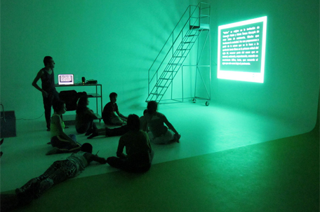
Laboratorio / Proyectos

Slide 4
Entornos de un
Ambiente de Aprendizaje
Información
Exhibición
Producción
Interacción

Slide 5

Información
Es en el que se encuentran los diversos tipos de insumos a procesar. En este espacio se puede presentar la información organizada o para ser indagada por los estudiantes. Se puede proveer la
información por muy diversos medios: exposiciones, documentos, bancos de datos, imágenes, gráficas.

Slide 6
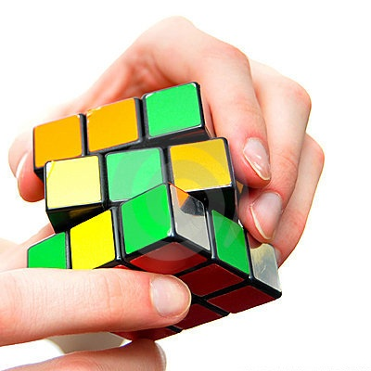
Producción
Se encuentran herramientas y dispositivos para el procesamiento de información, realización de ejercicios, resolución de problemas.

Slide 7

Interacción
Es aquel en el que se disponen las situaciones para que los sujetos de la
información intercambien información de todo tipo: opiniones, productos de su trabajo, dudas, proyectos,
expresiones creativas.

Slide 8

Exhibición
Se caracteriza por ser un espacio para la circulación de los productos del
aprendizaje, para la socialización de sus resultados. En este espacio los estudiantes expresan los logros de su esfuerzo y a su vez exponer lo que encuentran en los productos de los demás.

Slide 9
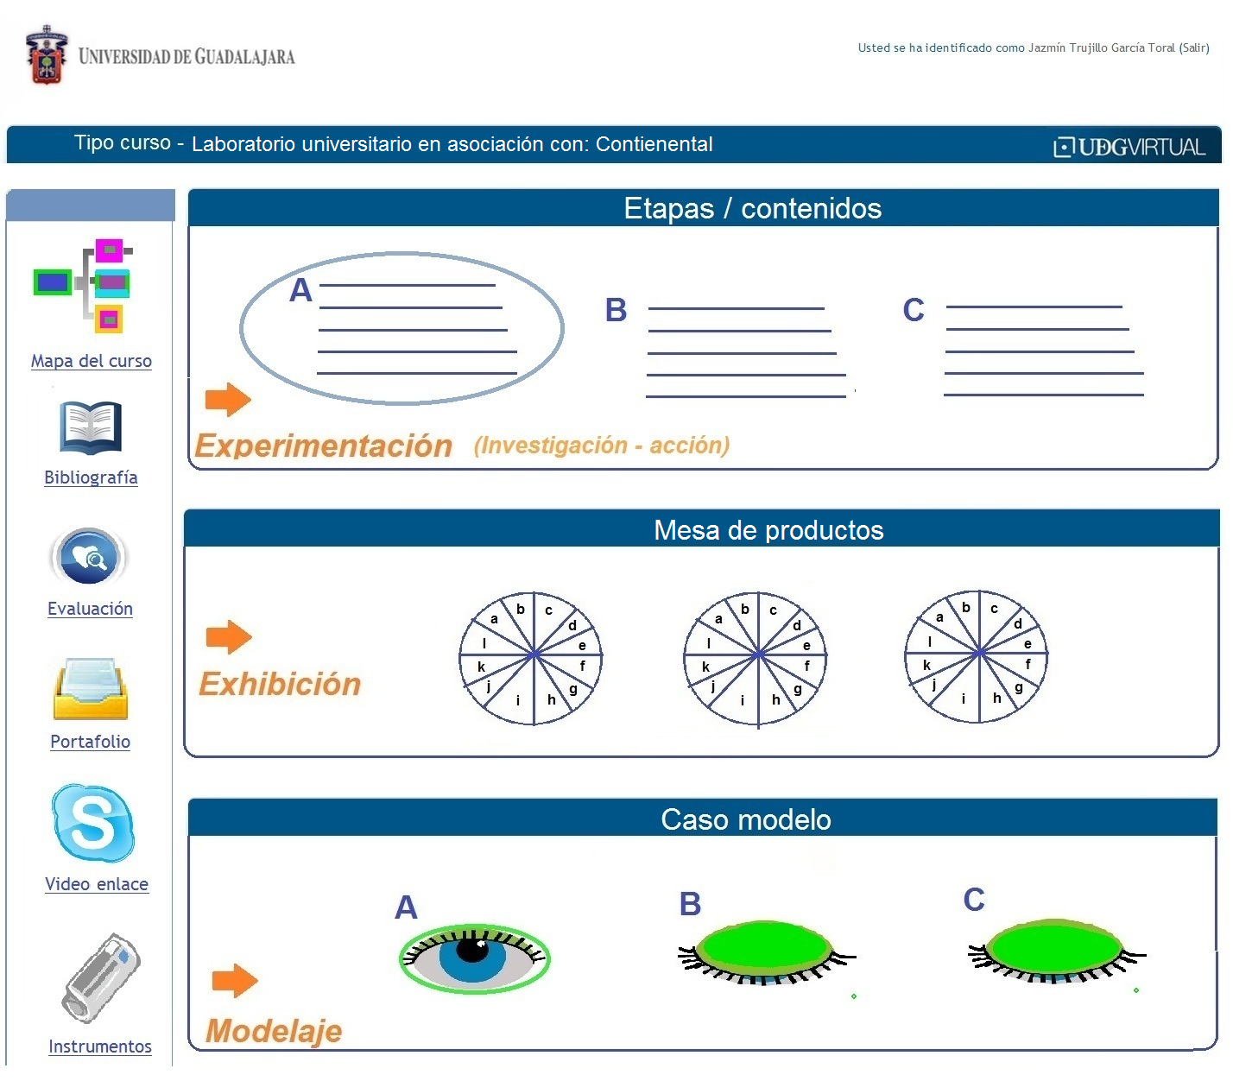

Slide 10
Propuesta del proceso
Se investiga, se experimenta, se practica.
Se comparte, se observa, se enriquece
Se elige un caso modelo
Mejora e interacción continua.

Slide 11


INPUTS necesarios

Slide 12
Bibliografía:
Chan, M. (2004). Tendencias en el diseño educativo para entornos de aprendizaje digitales [Versión electrónica]. Revista digital universitaria. Vol. 5. Núm. 10. Recuperado el 24 de Enero de 2013, de: http://www.revista.unam.mx/vol.5/num10/art68/nov_art68.pdf

